Slide 1
Srednji vek
Uporabi učbenik str. 87 in 89.
Naredi zapis v zvezek

Slide 2
SREDNJI VEK - od 6. do 15. stoletja
Propad rimskega cesarstva.
Množično preseljevanje različnih ljudstev po evropi.
Dosežki rimljanov v večini pozabljeni.
Ustanavljanje novih držav.
Glavni vir preživetja je kmetijstvo.
Nesvobodni kmetje.
Plemstvo.
Prevladujoča vera v evropi je postalo krščanstvo.

Slide 3
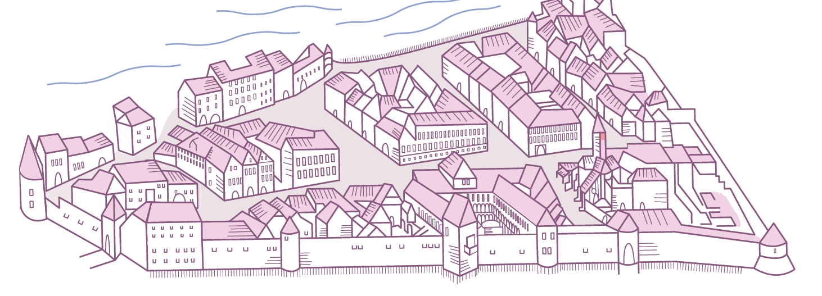
Srednjeveška mesta
Pred približno 1200 leti so začela nastajata prva srednjeveška mesta: obzidje IN mestna vrata – varnost za ljudi
Mestna hiša
Poišči zanimivosti srednjeveškega Ptuja.

Slide 4
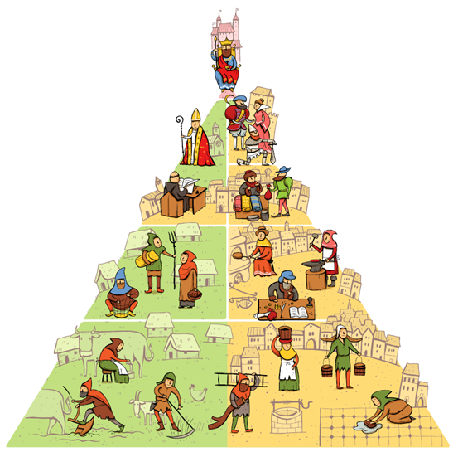
prebivalstvo
Prebivalstvo je bilo v srednjeveških mestih zelo raznoliko. Delilo se je na več družbenih slojev, ki so se med seboj razlikovali, tako po pravicah in po dolžnostih do mesta kot tudi po načinu življenja.
https://www.rtvslo.si/tv/otroski/izodrom/zgodovina-zivljenje-v-srednjem-veku/521189

